Slide 1

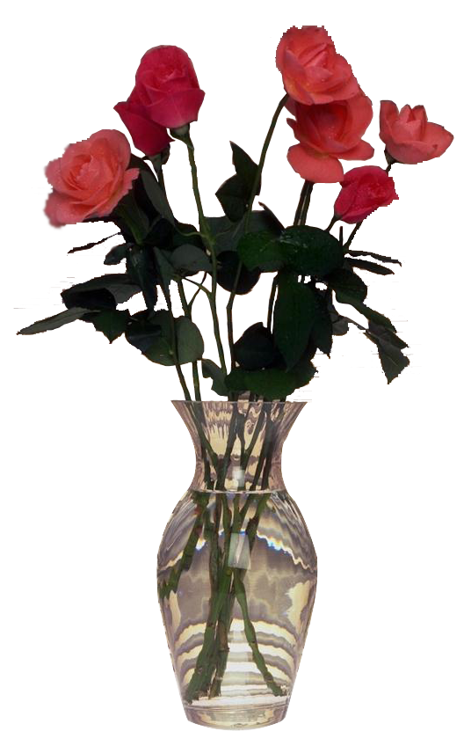

Slide 2



আশরাফুল হক
সিনিয়র সহকারি শিক্ষক
কালুখালী আদর্শ উচ্চ বিদ্যালয়
হারুয়া;কালুখালী;রাজবাড়ী
মোবাইলঃ০১৭২০৫৫৮৬২৮।
বিজ্ঞান
ষষ্ঠ শ্রেণি
প্রথম অধ্যায়
বৈজ্ঞানিক প্রক্রিয়া ও পরিমাপ

Slide 3
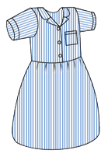
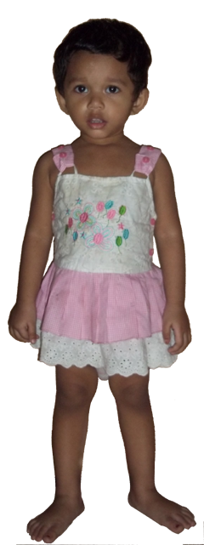
নিচের ঘটনাটি মনদিয়ে দেখ
২ নং জামা
1 নং জামা
কীভাবে বুঝবো কোন জামাটি এই মেয়েটির গায়ে লাগবে?
Notes:
এই স্লাইডটি মানসিক পরিবেশ সৃষ্টি করে পাঠ শিরোনাম বের করার উদ্দেশ্যে দেয়া হয়েছে।
প্রথমে ধারাবাহিকভাবে ট্রিগার চেপে এবং স্লাইডে উল্লেখিত প্রশ্নোত্তরের মাধ্যমে পাঠ শিরোনাম বের করা যেতে পারে।তবে প্রয়োজনে অন্য যুক্তিযুক্ত উপায়ে একাজটি করা যেতে পারে। এছাড়া বিষয়শিক্ষক ইচ্ছে করলে স্লাইডে উল্লেখিত প্রশ্নগুলো মুছে দিয়ে নিজের মত প্রশ্ন করতে পারেন অথবা অন্য কোনো যুক্তিযুক্ত উপায় অবলম্বন করে কাজটি করতে পারেন ।

Slide 4
পরিমাপের প্রয়োজনীয়তা
Notes:
এই স্লাইডটি শিরোনাম লেখাসহ পাঠ ঘোষণার জন্য রাখা হয়েছে

Slide 5
শিখনফল
এই পাঠ শেষে শিক্ষার্থীরা…
পরিমাপ ব্যাখ্যা করতে পারবে
পরিমাপের প্রয়োজনীয়তা ব্যাখ্যা করতে পারবে
পরিমাপের এককের গুরুত্ব ব্যাখ্যা করতে পারবে
Notes:
এই পাঠ শেষে অর্জিতব্য শিখনফলকে সামনে রেখে পাঠকে ধারাবাহিকভাবে পরিচালনার উদ্দেশ্যে এই স্লাইডটি রাখা হয়েছে।

Slide 6
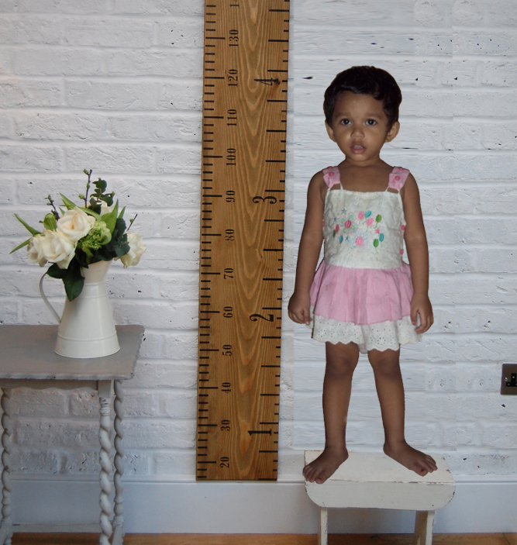
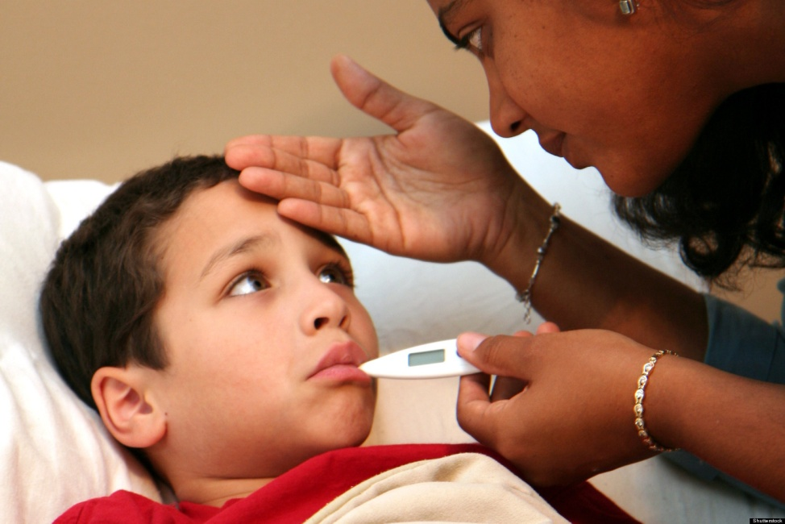
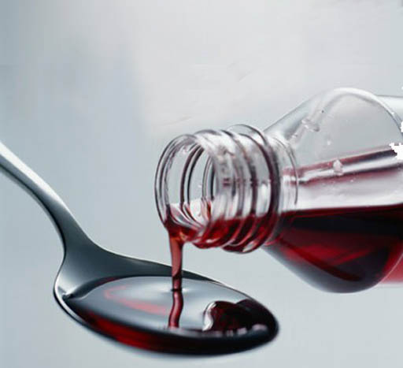
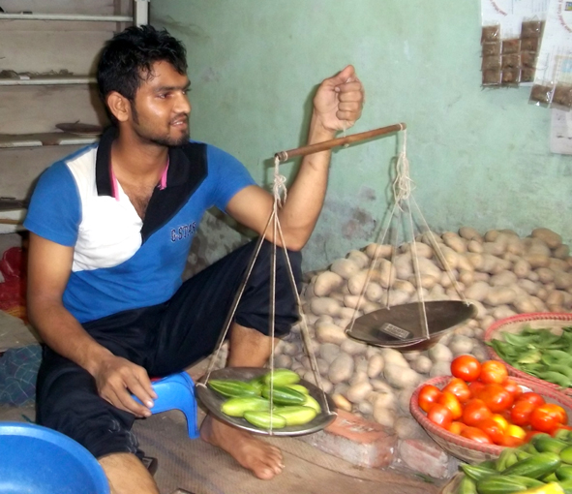
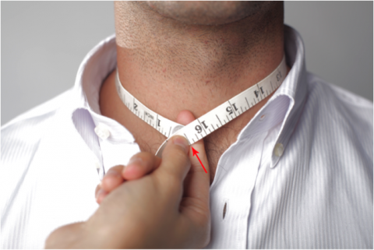
নিচের ছবিগুলো দেখ এবং চিন্তা কর
উচ্চতা মাপা হচ্ছে
জ্বর মাপা হচ্ছে
ঔষধ মাপা হচ্ছে
এই মাপজোখকে আমরা কী বলতে পারি?
পরিমাপ
তরকারি মাপা হচ্ছে
গলা মাপা হচ্ছে
Notes:
এখানে স্লাইডে উল্লেখিত ছবিগুলো প্রদর্শন এবং প্রশ্নোত্তরের মাধ্যমে শিক্ষার্থীদের কাছ থেকে পরিমাপের সঙ্ঘা বের করে আনার চেষ্টা করা হয়েছে। তবে প্রয়োজনে অন্য যুক্তিযুক্ত উপায়ে একাজটি করা যেতে পারে।

Slide 7
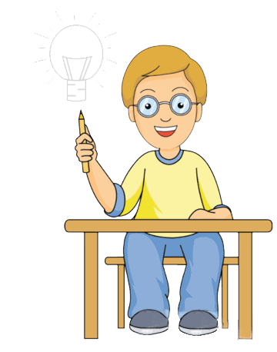

এখানে লাল ও কালো রেখাদুটির মধ্যে কোনটি লম্বা?
রেখা দুটি মাপার পর দেখলে এরা সমান
Notes:
এই স্লাইড থেকে পরিমাপের প্রয়োজনীয়তা উপস্থাপন শুরু করা হয়েছে। তবে প্রয়োজনে বাস্তব উপকরণ ব্যবহার করেও একাজটি করা যাবে। । বিষয়শিক্ষক ইচ্ছে করলে স্লাইডে উল্লেখিত প্রশ্নগুলো মুছে দিয়ে নিজের মত প্রশ্ন করতে পারেন।

Slide 8
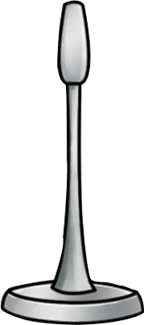

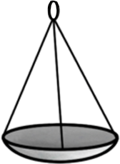
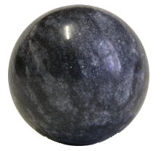
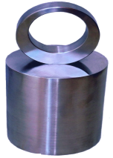
এবার মেপে দেখি কোনটির ভর বেশি
পরিমাপ করে জানতে পারলাম বস্তু দুইটির ভর সমান নয়
Notes:
পরিমাপের প্রয়োজনীয়তা উপস্থাপন অব্যাহত রয়েছে।তবে এখানেও বিশেষ প্রয়োজনে বাস্তব উপকরণ ব্যবহার করেও একাজটি করা যাবে

Slide 9

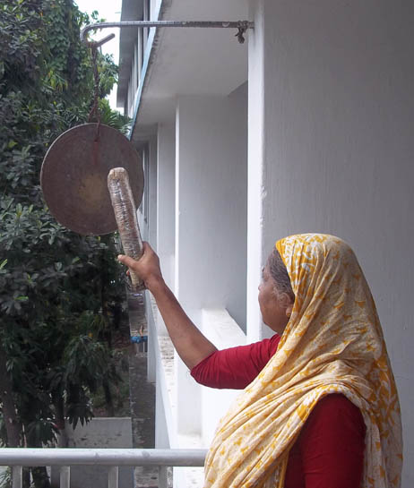
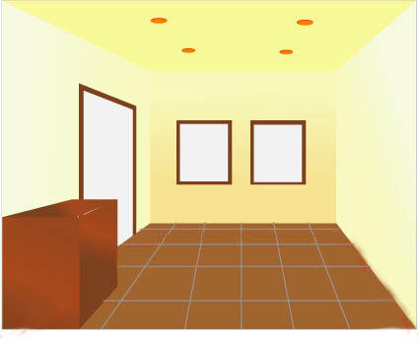
উচ্চতা?
কখন স্কুল শুরু হবে?
আসবাবপত্রের আকৃতি কেমন হবে?
আন্দাজ করে বলা ঠিক হবে না
পরিমাপ করে বলতে হবে
তাহলে আমরা বলতে পারি সঠিক মান জানার জন্য পরিমাপের প্রয়োজন
Notes:
এই স্লাইডে আরো কিছু ঘটনার ছবি উ ল্লেখ করে পরিমাপের প্রয়োজনীয়তা উপস্থাপন সমাপ্ত হবে। । বিষয়শিক্ষক ইচ্ছে করলে স্লাইডে উল্লেখিত প্রশ্নগুলো মুছে দিয়ে নিজের মত প্রশ্ন করতে পারেন।

Slide 10
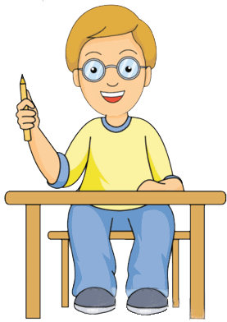
সময়ঃ ৭ মিনিট
জোড়ায় কাজ
দৈনদিন জীবনে পরিমাপ প্রয়োজন হয় এমন
১০টি ঘটনার একটি তালিকা প্রস্তুত কর।
Notes:
এই স্লাইডে জোড়ায় কাজ দিয়ে শিক্ষার্থীদের পরিমাপের প্রয়োজনীয়তা সম্পর্কে চিন্তন দক্ষতার উন্নয়ন ঘটেছে কি- না তা যাচাই করা হয়েছে।

Slide 11
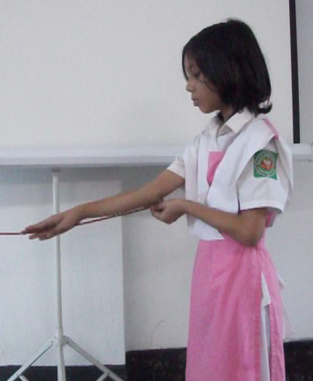
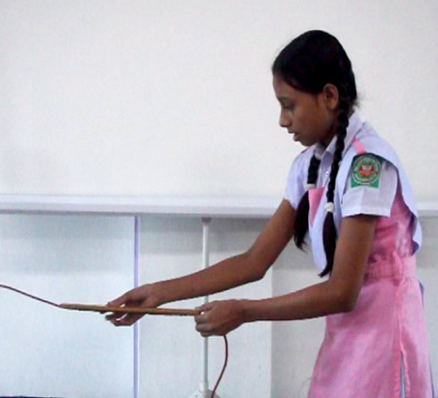
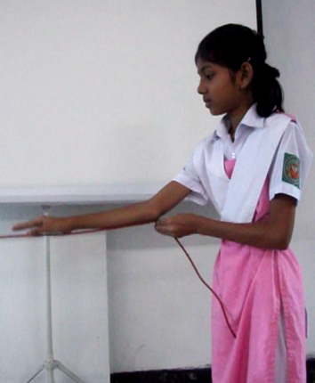
একটি ভিডিও দেখি
ভিডিওটিতে কী কী দেখতে পেলে?
১১ হাত
১০ হাত
দড়িটি পরিমাপে এরূপ ভিন্নতা কেনো?
এরূপ অসুবিধা কীভাবে দূর করা যায়?
হাত দিয়ে মাপলে সব সময় সঠিক পরিমাপ পাওয়া যাবে কি?
Notes:
এই স্লাইড থেকে পরিমাপের এককের গুরুত্ব ও প্রয়োজনীয়তা উপস্থাপন শুরু করা হয়েছে।
প্রথমে ভিডিওটি দেখিয়ে শিক্ষার্থীদের হাতে-কলমে কাজে উৎসাহিত করার জন্য
সম্ভব হলে প্রত্যকে নিজ নিজ হাত দিয়ে বেঞ্চের দৈর্ঘ্য মেপে নিতে বলতে পারেন। বিষয়শিক্ষক ইচ্ছে করলে স্লাইডে উল্লেখিত প্রশ্নগুলো মুছে দিয়ে নিজের মত প্রশ্ন করতে পারেন।

Slide 12
এরূপ অংশকে আমরা কী বলতে পারি?
এই কাঠিটি দিয়ে মাপলে সব
সময় কি একই মাপ পাওয়া যাবে?
পরিমাপের আদর্শ
এরূপ আদর্শই পরিমাপের একক
তাহলে আমরা এরূপ কাঠি বা এর খুব ছোট অংশের সাথে তুলনা করে পরিমাপ করতে পারি
Notes:
। বিষয়শিক্ষক ইচ্ছে করলে স্লাইডে উল্লেখিত প্রশ্নগুলো মুছে দিয়ে নিজের মত প্রশ্ন করতে পারেন।

Slide 13
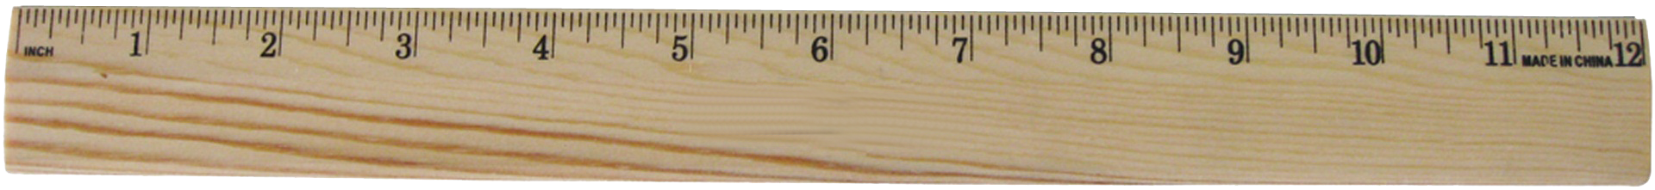
এবার দেখি এককের সাহায্যে পরিমাপ কীভাবে করা যায়
ফুট রুলার
দড়িটির এই অংশের দৈর্ঘ্য ৭ ইঞ্চি
একক
Notes:
স্কেল দিয়ে শিক্ষার্থীদেরকে নিজ নিজ জ্যামিতি বক্সের প্রস্থ মেপে দেখতে বলেও একাজটি করা যেতে পারে।

Slide 14
মূল্যায়ন
পরিমাপ বলতে কী বুঝায়?
পরিমাপের একক বলতে কী বুঝায়?
একটি রশির দৈর্ঘ্য পরিমাপ করতে হলে-
(i) শুধু মানের প্রয়োজন হয়
(ii) শুধু এককের প্রয়োজন হয়
(iii) মান ও একক দুইটির প্রয়োজন হয়
নিচের কোনটি সঠিক?
(ক) ii, iii
(খ) i
(গ) ii
(ঘ) iii
Notes:
পাঠটি সম্পর্কে সার্বিকভাবে জানার জন্য মূল্যায়নের ব্যবস্থা করা যেতে পারে। অথবা বিষয় শিক্ষক নিজের মত প্রশ্ন করেও কাজটি করতে পারেন।
।

Slide 15
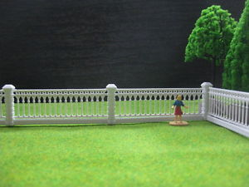
বাড়ির কাজ
সঠিক পরিমাপের অভাবে অসুবিধা সৃষ্টি হয়
এরুপ দুইটি ঘটনা ব্যাখা কর।
Notes:
শিক্ষার্থীদের চিন্তন দক্ষতা পরিমাপের জন্য এ ধরনের কাজ দিতে পারেন

Slide 16
দেখি আমরা কী কী শিখেছি…
পরিমাপ
পরিমাপ কেন প্রয়োজন
একক ছাড়া পরিমাপ সম্ভব নয়
Notes:
এই স্লাইডে আজকের পাঠের মূল বিষয়বস্তু শিক্ষার্থীদের পূনরায় মনে করিয়ে দেবার চেষ্টা করা হয়েছে। স্লাইডে উল্লেখিত কী-নোটসমূহের আলোকে শিক্ষার্থীদের কোনো জিজ্ঞাসা আছে কি-না তা জানার চেষ্টা করলে ভালো হয় এবং কী-নোটগুলো শিক্ষার্থীদের লিখে নিতে বলতে পারেন।

Slide 17
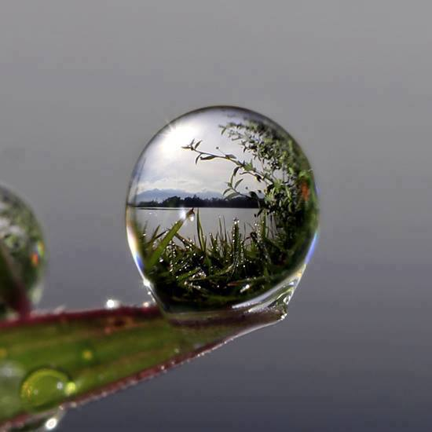
ধন্যবাদ

